Slide 1
Cut the bullet
발표자 : 박석진

Slide 2
목차
01.
게임 기획
02.
작성 코드
03.
순서도
04.
게임 플레이

Slide 3
01.
게임 기획

Slide 4
01.
게임 기획
게임명 : cut the bullet
게임 설명
사격음에 반응해 적의 공격을 방어
방어에 성공하면 일정 확률로 적에게 공격 - 적 HP 감소, 방어에 실패시 플레이어 HP 감소
먼저 체력이 0이 되는 쪽이 패배
난이도에 따라 변하는 적의 체력과 격발 수, 방어 판정
구성요소
플레이어, 적, 배경, 사운드(장전음, 사격음 등)
개발 환경 : C언어
개발 기간 : 5월 3일 ~ 5월 6일

Slide 5
02.
작성 코드

Slide 6
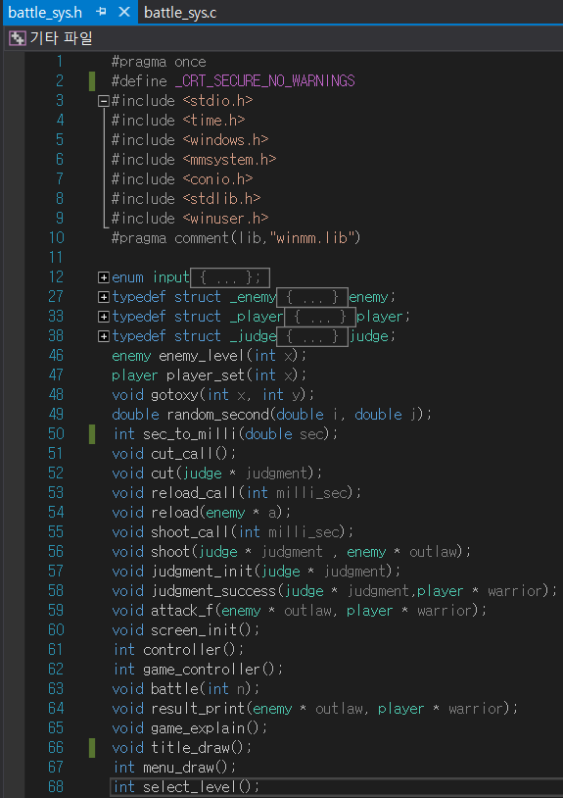
02.
작성 코드
입력처리 : int game_controller()
GetAsyncKeyState(winapi)을 사용.
함수 호출 이전에 입력된 값을 사용하고 싶지 않기 때문에 사용(함수 반환 값에 & 0x8000비트 연산)
화면 출력 처리 : void gotoxy(int x, int y)
winapi 핸들을 이용하여 출력 커서 이동
사운드 출력: Playsound함수를 사용
wav파일만 사용 가능

Slide 7
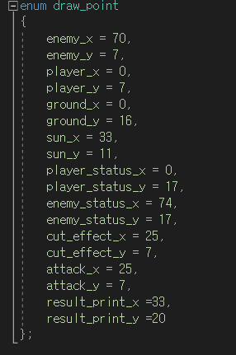
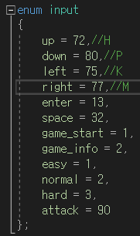
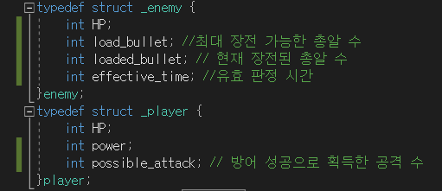

02.
작성 코드
제작에 사용된 구조체
열거형 네이밍에 활용
하드 코딩을 지양
한 줄 코드라도 다시 네이밍하여 사용

Slide 8
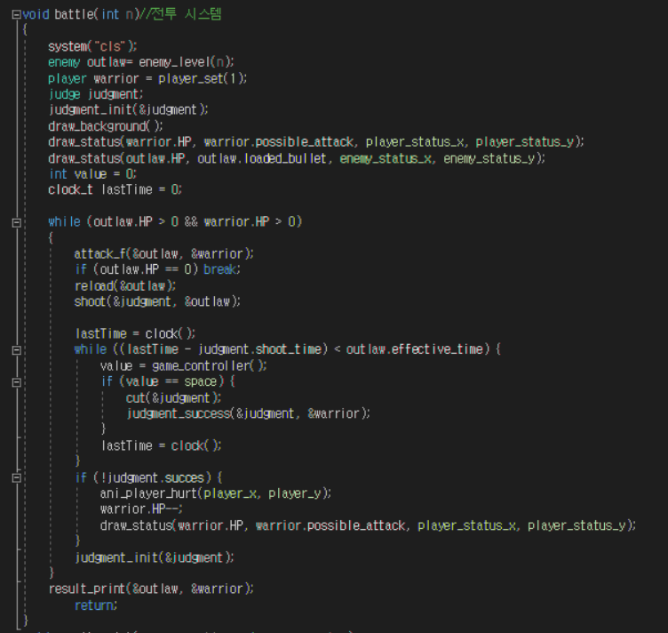
02.
작성 코드

Slide 9
03.
순서도

Slide 10
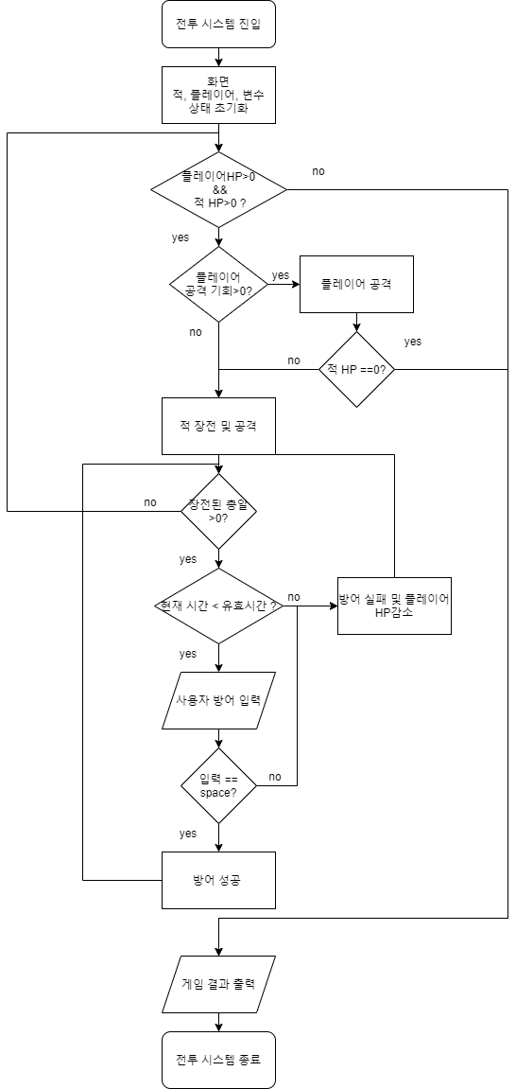
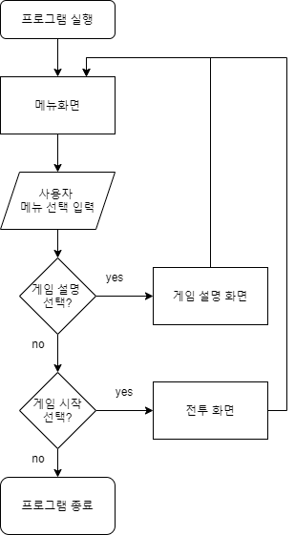
03.
순서도
전체 프로그램 흐름
전투 시스템 흐름

Slide 11
04.
게임 플레이

Slide 12
Thank you
나눔스퀘어

